Slide 1

Conselho da Comunidade de Campo Largo-PR
Rua Francisco Xavier de Almeida Garret, nº 1649, Bairro Aparecida, CEP: 83.601.230
Fone: (41) 3393-1936 e-mail: conselhodacomunidade17@gmail.com e conselhodacomunidade17@outlook .com

Slide 2
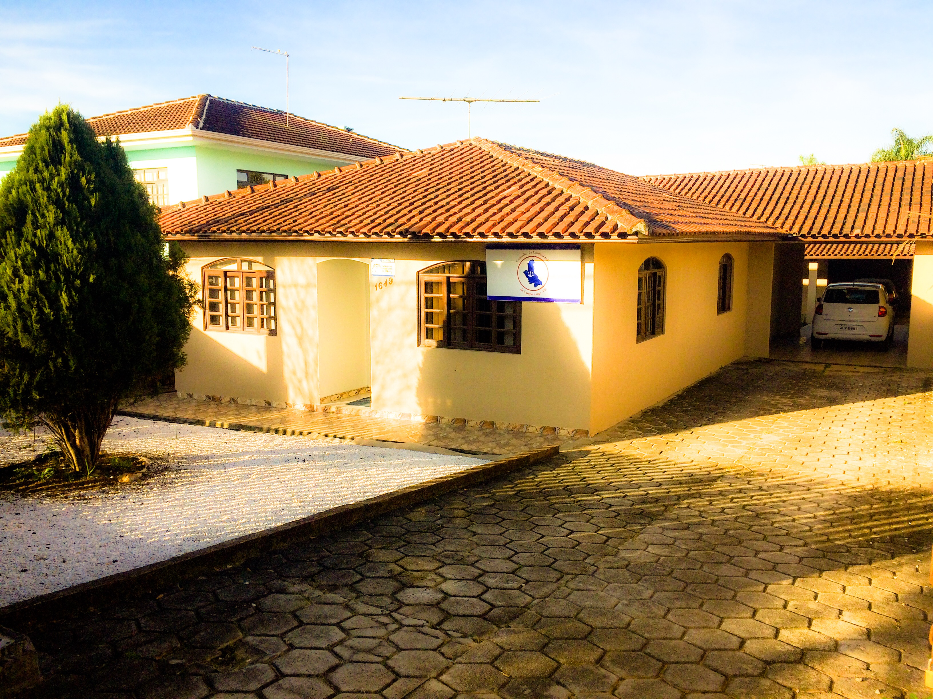
"Dê a mão e uma oportunidade"
O COCOM fora fundado em 04 de Dezembro de 1990.
Juiz de Direito: Ernani Mendes Silva Filho
Presidente COCOM: José Raposo da Luz
Vice Presidente: Marcelo Antônio Weber

Slide 3
Trabalho em Rede para atendimento ao Preso/Família
Parceria com Secretaria Municipal de Saúde
Infectologia
Unidade de Saúde
CAPS
APTA
Centro Médico ( agendar escolta)

Slide 4
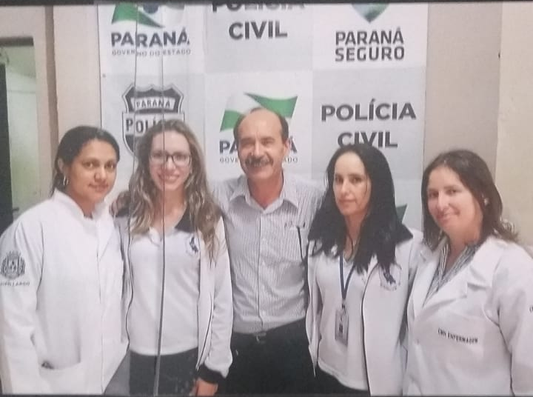
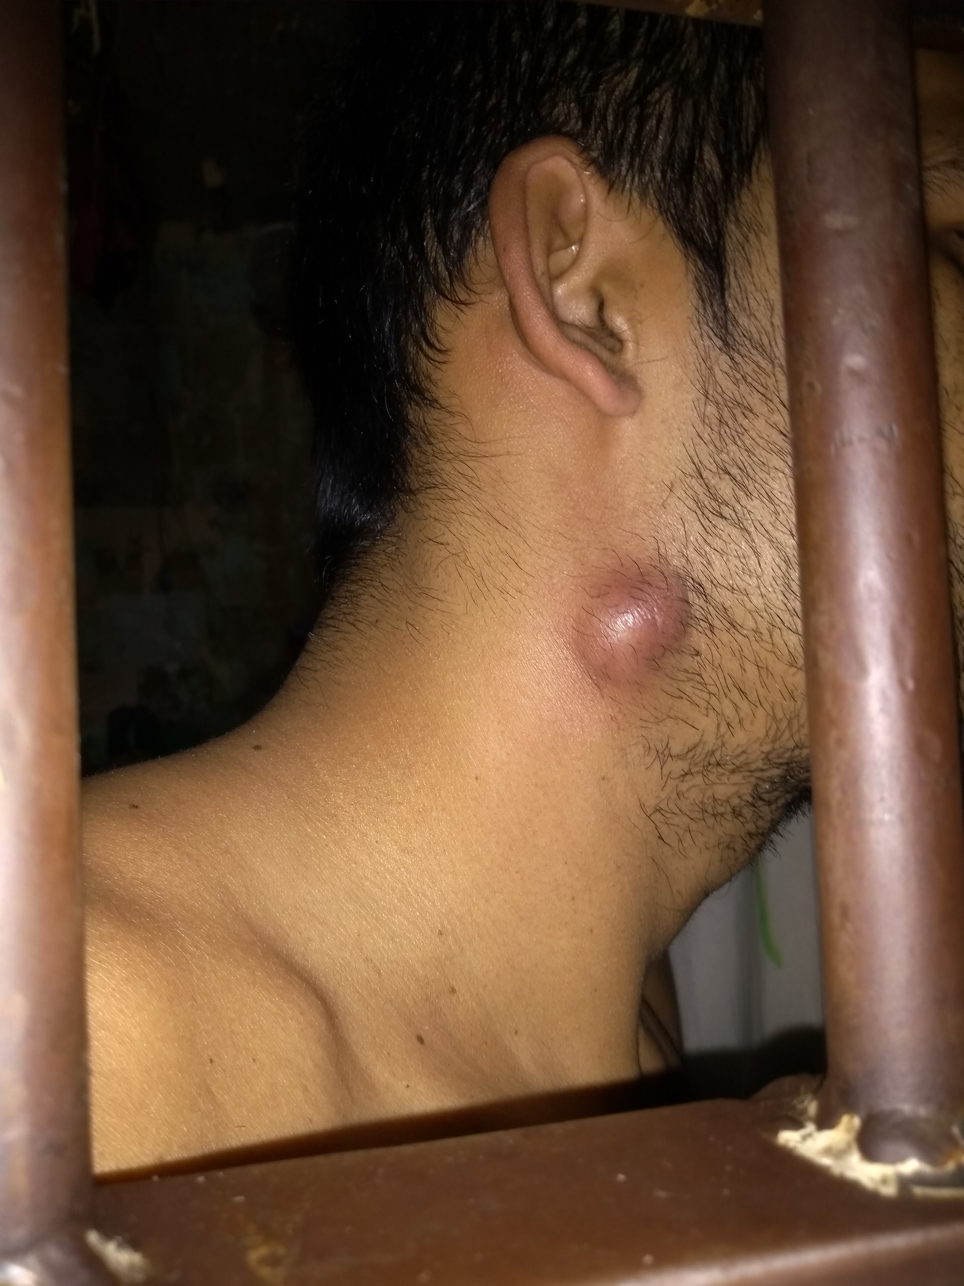
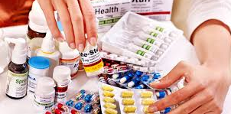
Trabalho em Rede: A Secretaria Municipal da Saúde.
Atendimento Médico aos Detentos: Atendimento semanal realizado pelo Dr Rafael de Paula e Dr Cláudio Silva;
Retirada de medicamentos na Unidade de Saúde; presos paupérrimos o COCOM adquire com previsão orçamentária;
Vacinação contra gripe e todas as campanhas de vacinação oferecidas pelo Município;
Contato direto com SAMU, Centro Médico, CAPS, APTA, Infectologia, para atendimento aos presos;
Imagem google

Slide 5
Trabalho em Rede para atendimento ao Preso/Família
Parceria com ONG e Associações
INSS e CRAS
Empresas Privadas
Projeto Capoeira

Slide 6
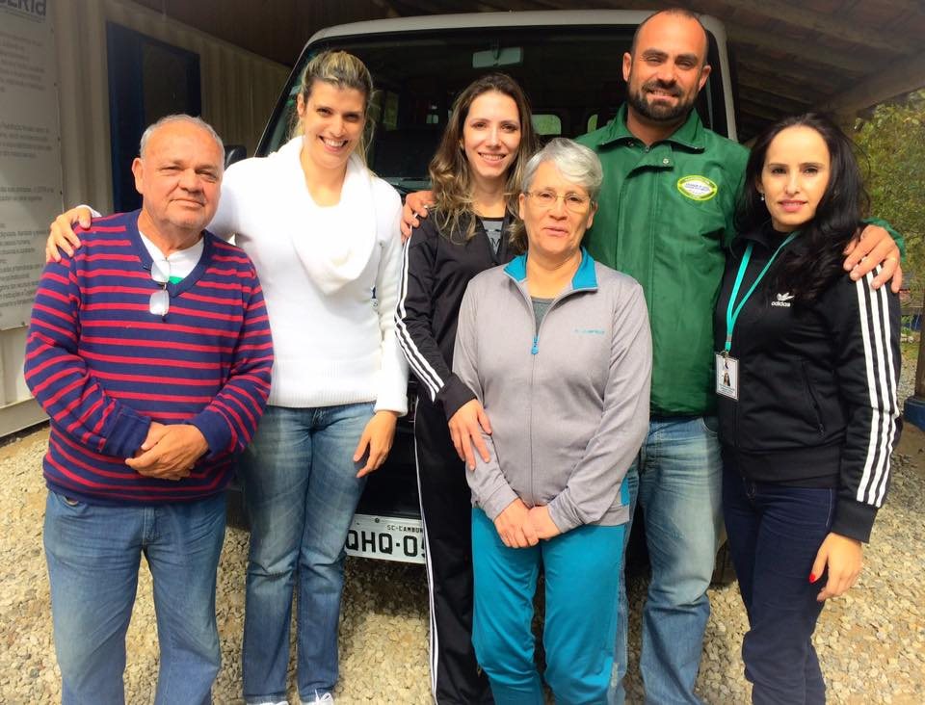
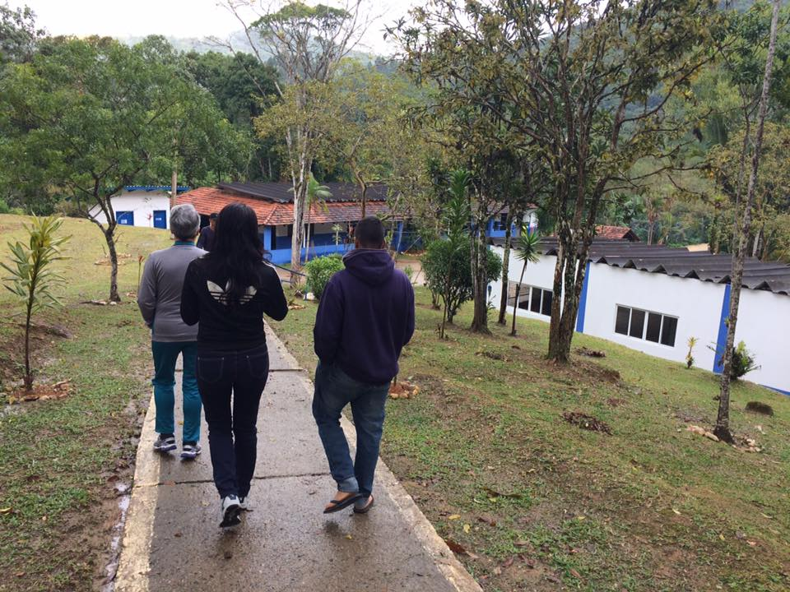
Trabalho em Rede: Associação reviver e clinicas de desintoxicação.
A Lei 7.210 de 1984, que institui a Execução Penal em nosso país em seu artigo 1º In verbis: “A execução penal tem por objetivo efetivar as disposições de sentença ou decisão criminal e proporcionar condições para a harmônica integração social do condenado e do internado”.

Slide 7
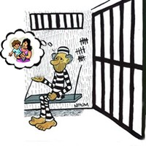
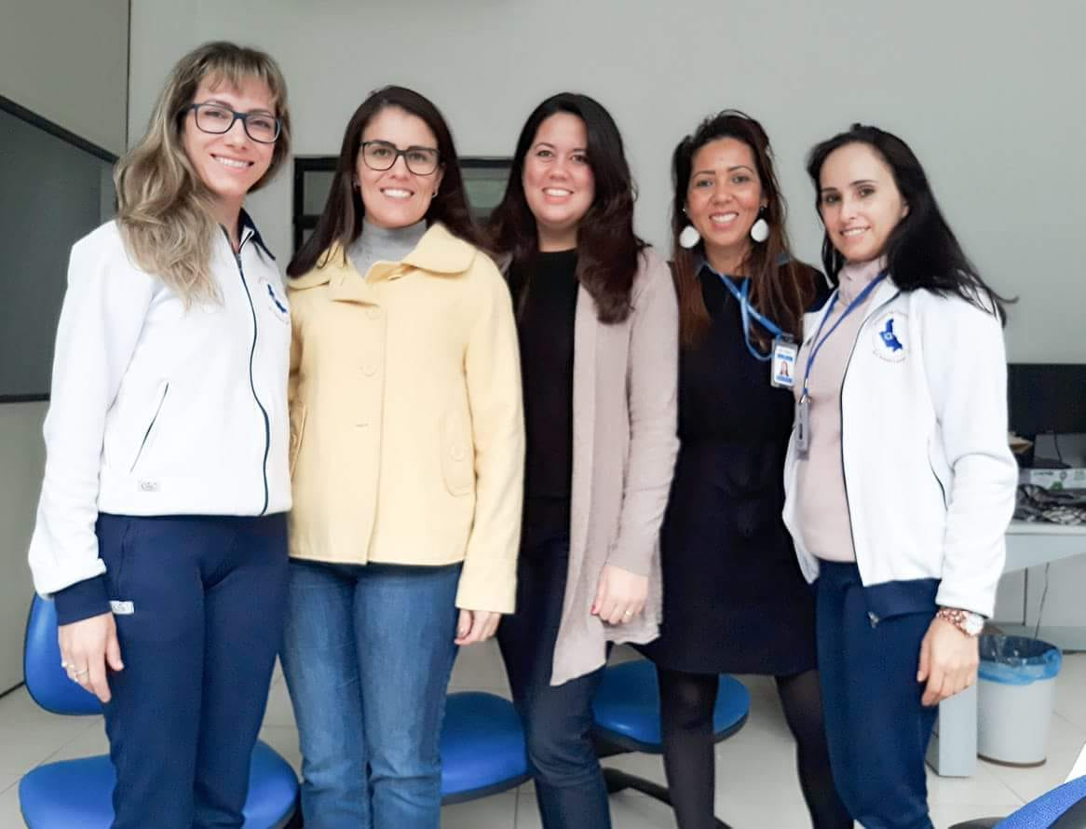
Trabalho em Rede: INSS e CRAS
Conselho da Comunidade e CRAS Ferraria, fizeram curso de capacitação no INSS, Equipe COCOM começa a usar os novos equipamentos digitais do INSS, o GET, o Meu INSS e aprimoraram todas as formas de facilitar os agendamentos "on line".
Imagem google

Slide 8
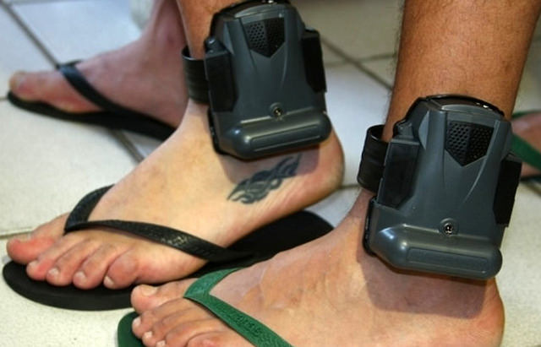
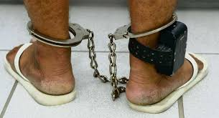
Trabalho em Rede: Parcerias com empresas privadas, angariar PSC
Palestra na empresa Pitlak para firmar parceria com os monitorados e PSC.
Imagem google
Imagem google

Slide 9
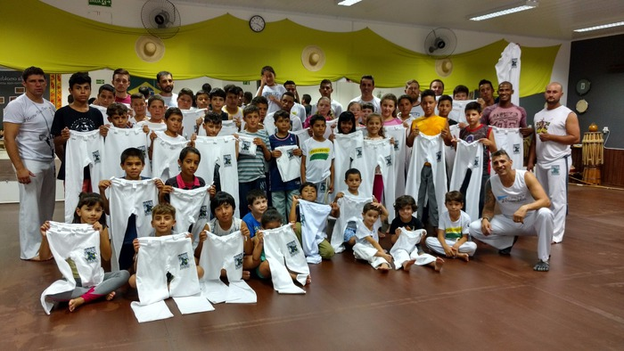
Trabalho em Rede: PROJETO CAPOEIRA NOS BAIRROS - Mestre Pica Pau
Atende gratuitamente os filhos de presos, egressos e monitorados, com acompanhamento e fiscalização do Conselho da Comunidade juntamente com a Vara Criminal de Campo Largo, PR.

Slide 10
Trabalho em Rede Para atendimento ao Preso/Família
Parceria com Secretaria Municipal
de Educação;
Trabalho por PSC em Escolas Públicas;
Parceria com Instituto Cidade Junior;
DEPEN/PR e Polícia Civil;
Restaurar- atendimento psicológico;

Slide 11
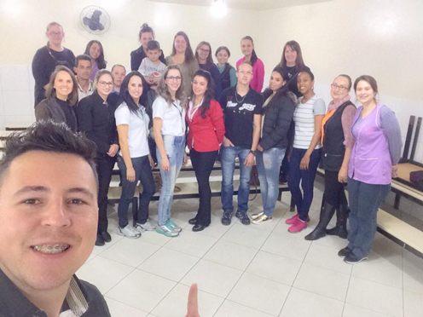
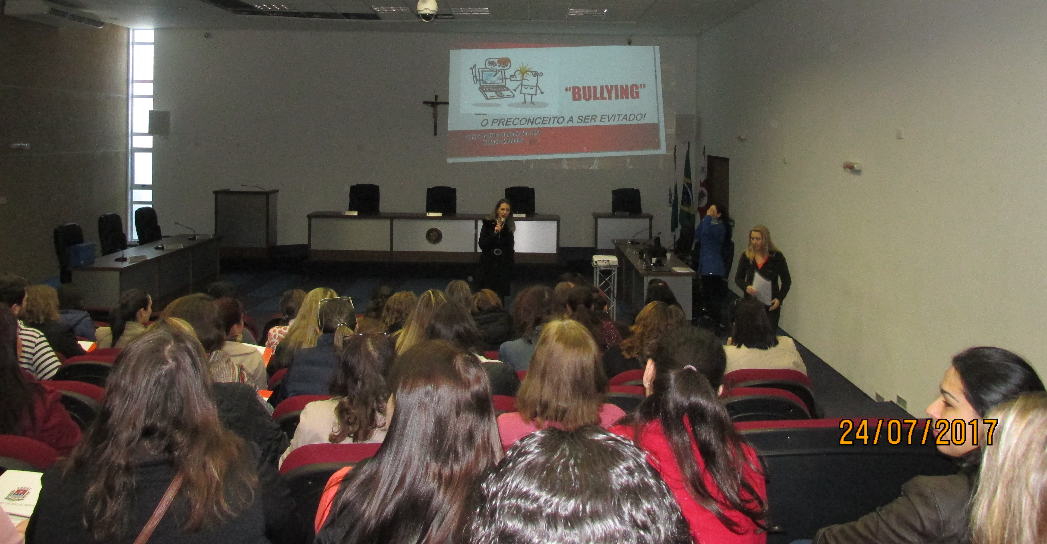
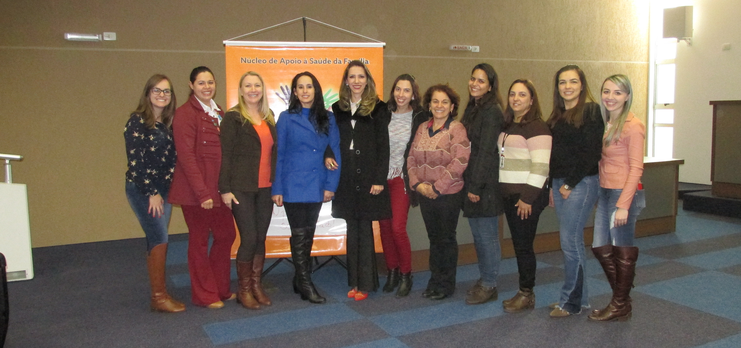
Trabalho em Rede
(Núcleo de Apoio à saúde das famílias)
Palestra com viés preventivo e informativo "
Escolas com filhos de preso, acionam o Conselho da Comunidade para efetuar palestras sobre bullying, para familiares e professores.
Palestra para pais e professores no CMEI Victor de Almeida. Barbosa.
Conselho da Comunidade de Campo Largo atuando na prevenção.

Slide 12
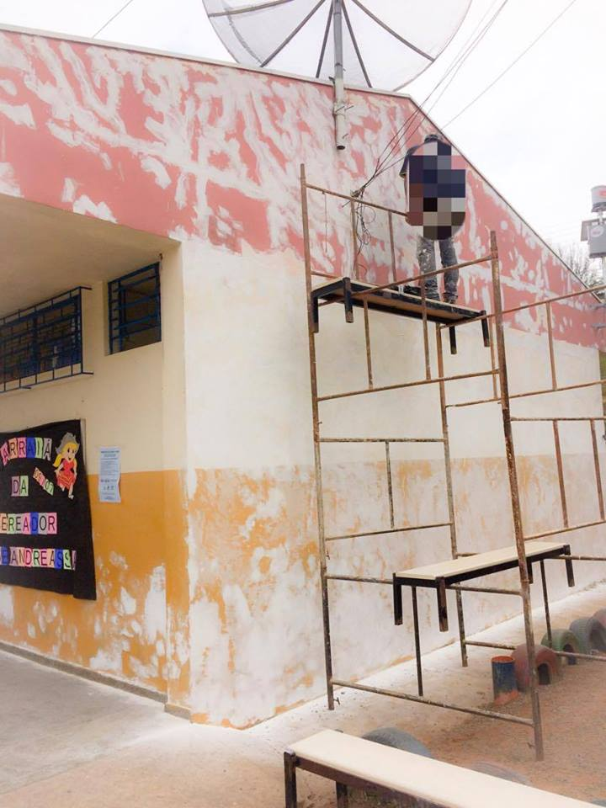
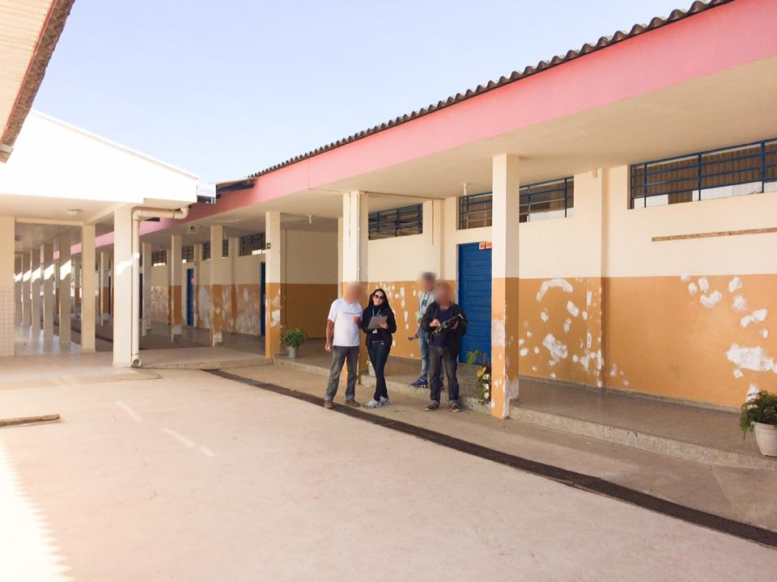
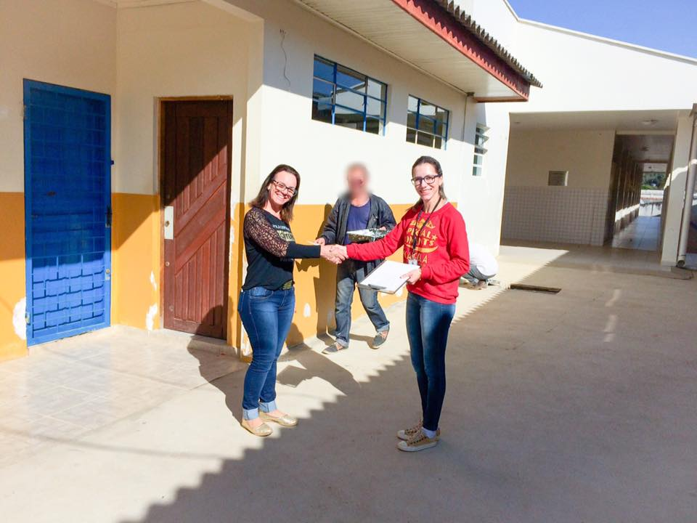
Trabalho em Rede: Escolas “PROJETO- MUTIRÃO” Trabalho realizado pelos PSC
Trabalhos realizados pelos Prestadores de Serviço a Comunidade, mais de 300 prestadores no Município, são direcionados a setor público e privado;

Slide 13
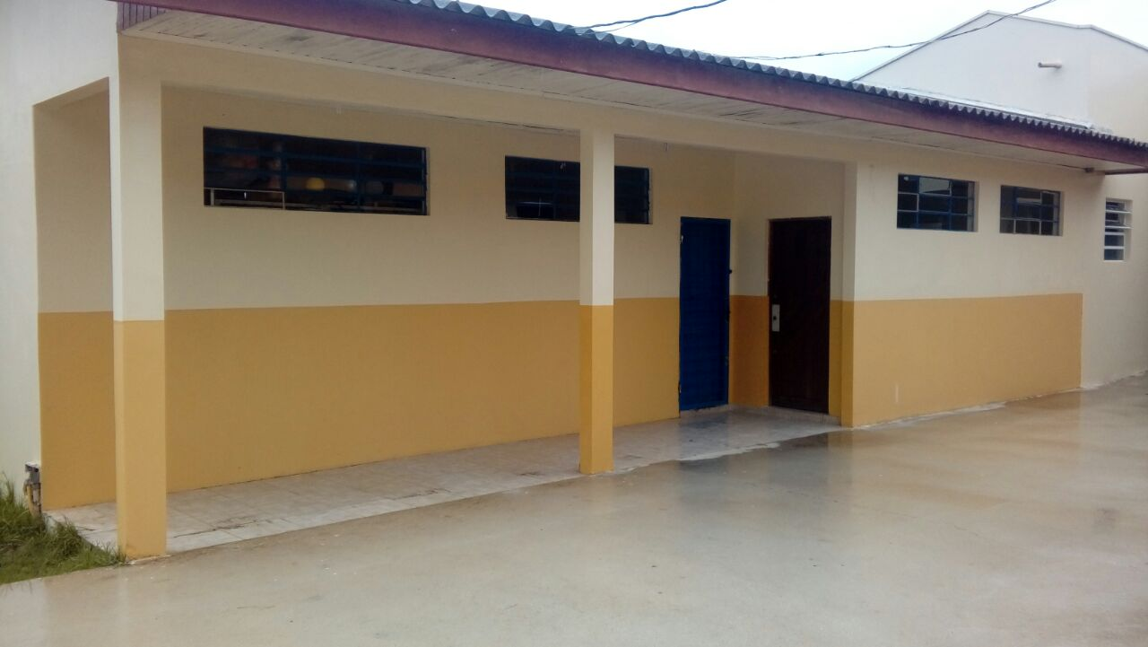
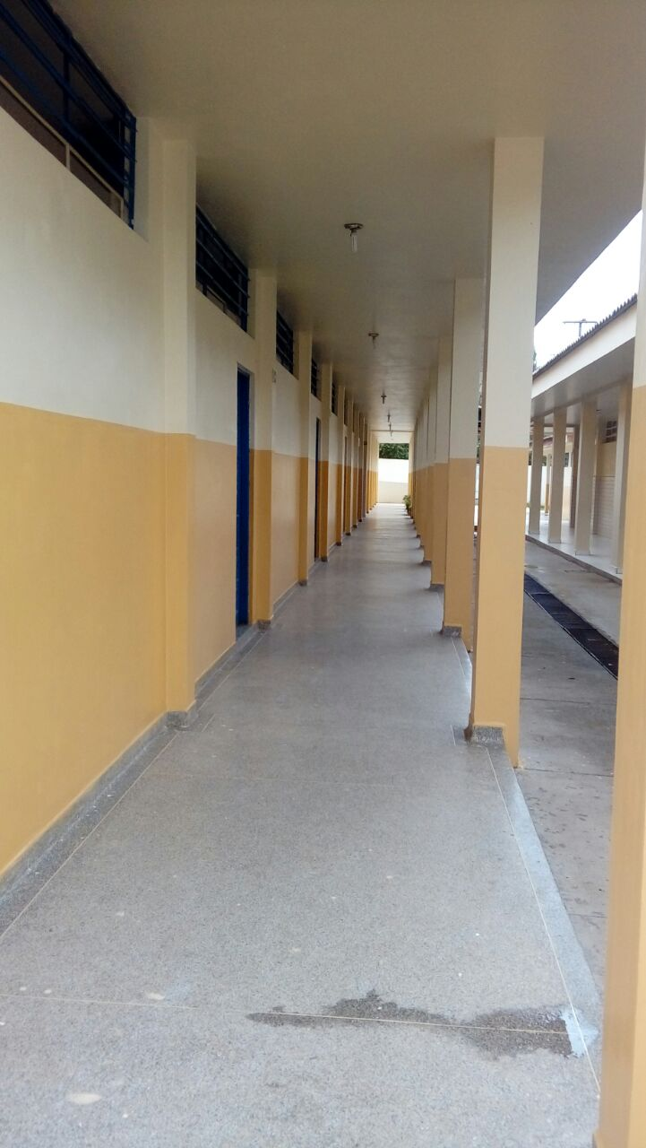
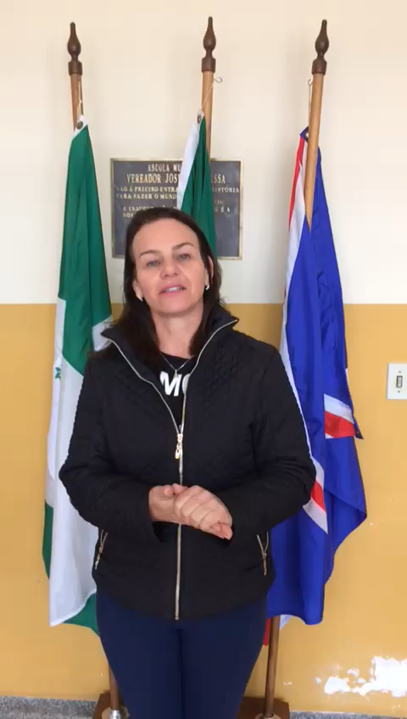
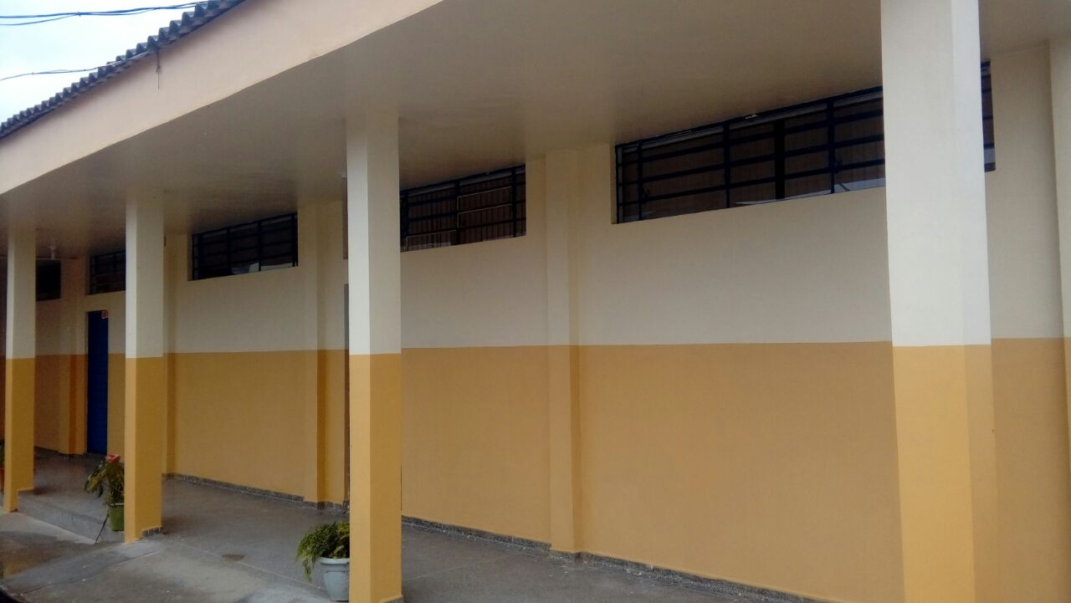
RESULTADO DO TRABALHO DOS PRESTADORES

Slide 14
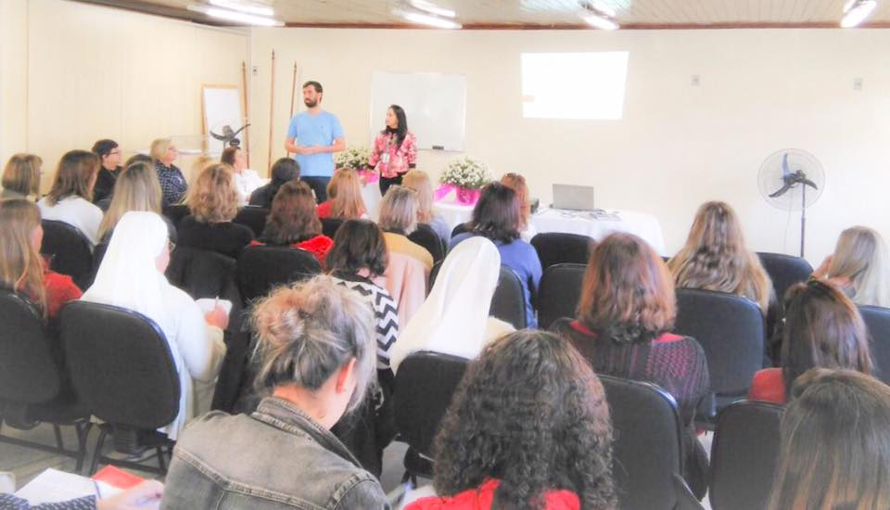
Trabalho em Rede: Secretaria da Educação: PALESTRA PARA DIRETORAS DAS ESCOLAS DO ENSINO FUNDAMENTAL
Conselho da Comunidade de Campo Largo atuando na prevenção, conscientização das Diretoras para inserção de PSC;

Slide 15
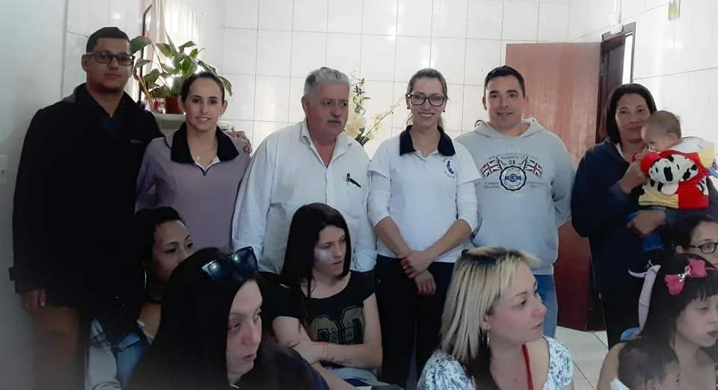
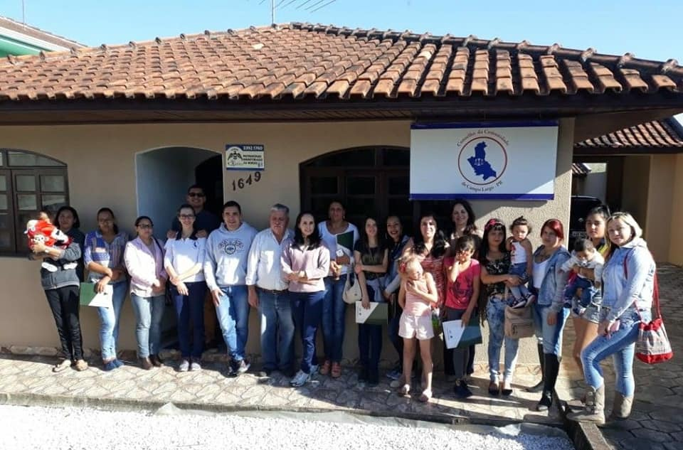
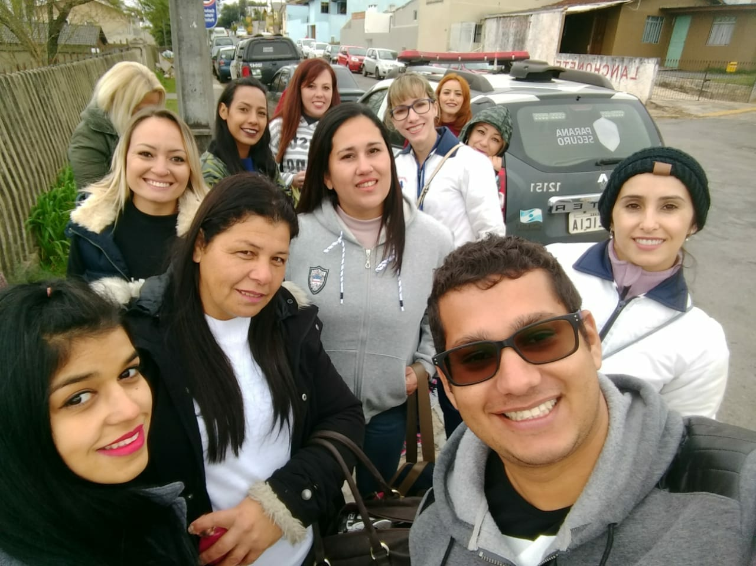
Trabalho em Rede: Instituto Cidade Júnior (AME)
Atendimento as esposas, mães e irmãs de presos, com disponibilidade de cursos de capacitação gratuitos, 15 cursos disponíveis.
Encaminhamento dos filhos de presos entre 14 a 24 anos ao mercado de trabalho na condição de aprendiz.
Parceria para entrega de Credencial de visita a detentos;
Inscrição para cursos aos familiares
Entrega de credenciais

Slide 16
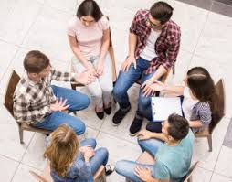
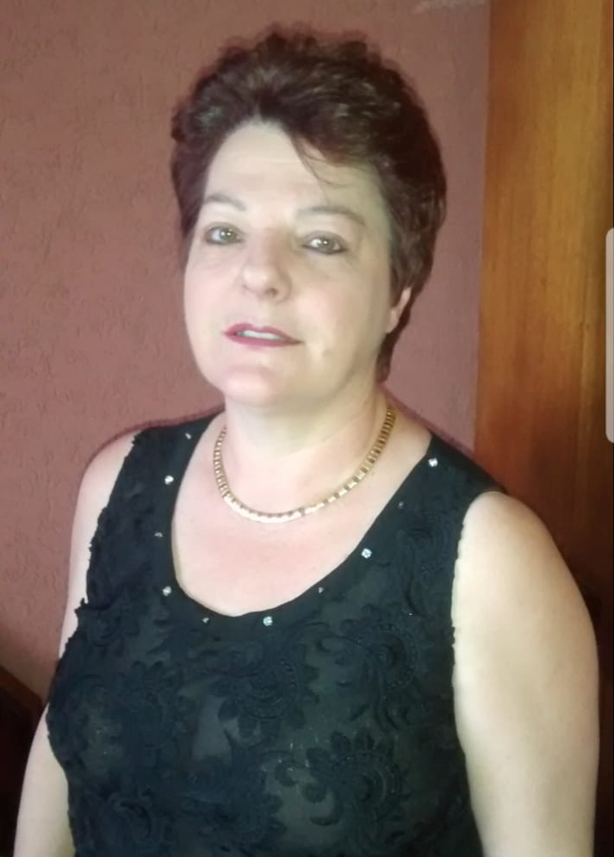
PROJETO: Restaurar- atendimento psicológico.
APRESENTAÇÃO
O projeto, Restaurar está sendo desenvolvido pelo Conselho da Comunidade com o intuito de atender os egressos e familiares de detidos para restaurar os vínculos familiares, sociais e empregatícios.
O objetivo desse projeto é restabelecer o vínculo familiar para ter uma estrutura pessoal melhor e consequentemente com o apoio familiar o Egresso se reinserir no meio social e empregatício.
O Projeto piloto “Restaurar” será destinado a pessoas comprovadamente carentes, com triagem realizada pelo Conselho da Comunidade.
FICHA TÉCNICA DA ATIVIDADE
O atendimento será realizado pela Psicóloga Schirlei Terezinha Bonatto, CRP8/4980 com identificação pessoal e ficha de atendimento pessoal armazenada no COCOM. Atendimento com orientação pessoal.
Imagem google

Slide 17
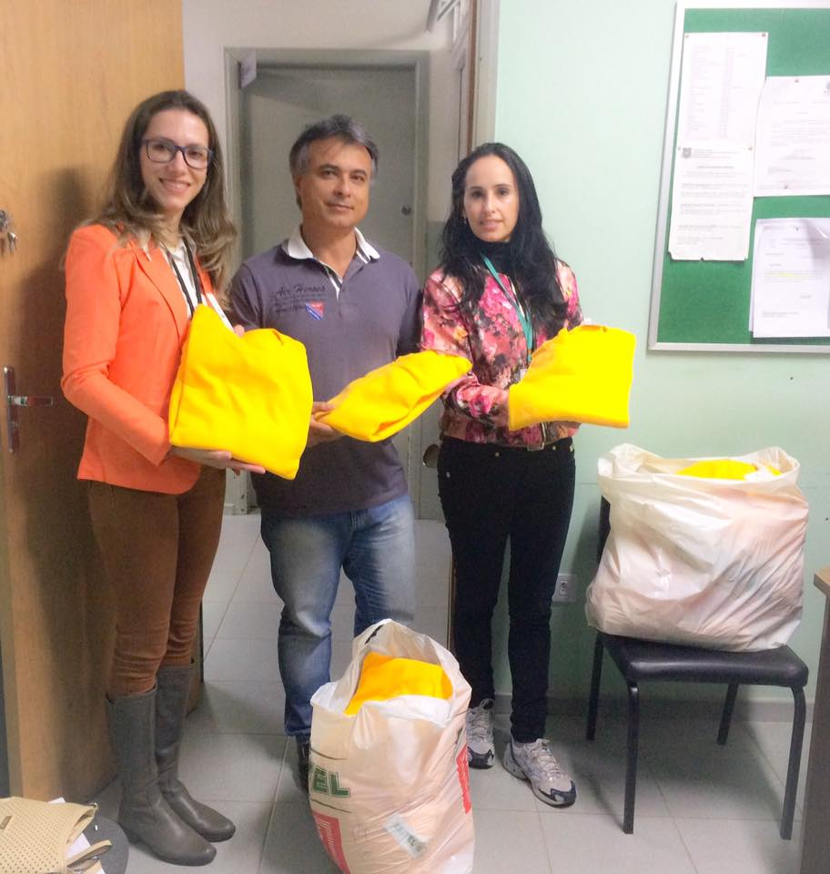
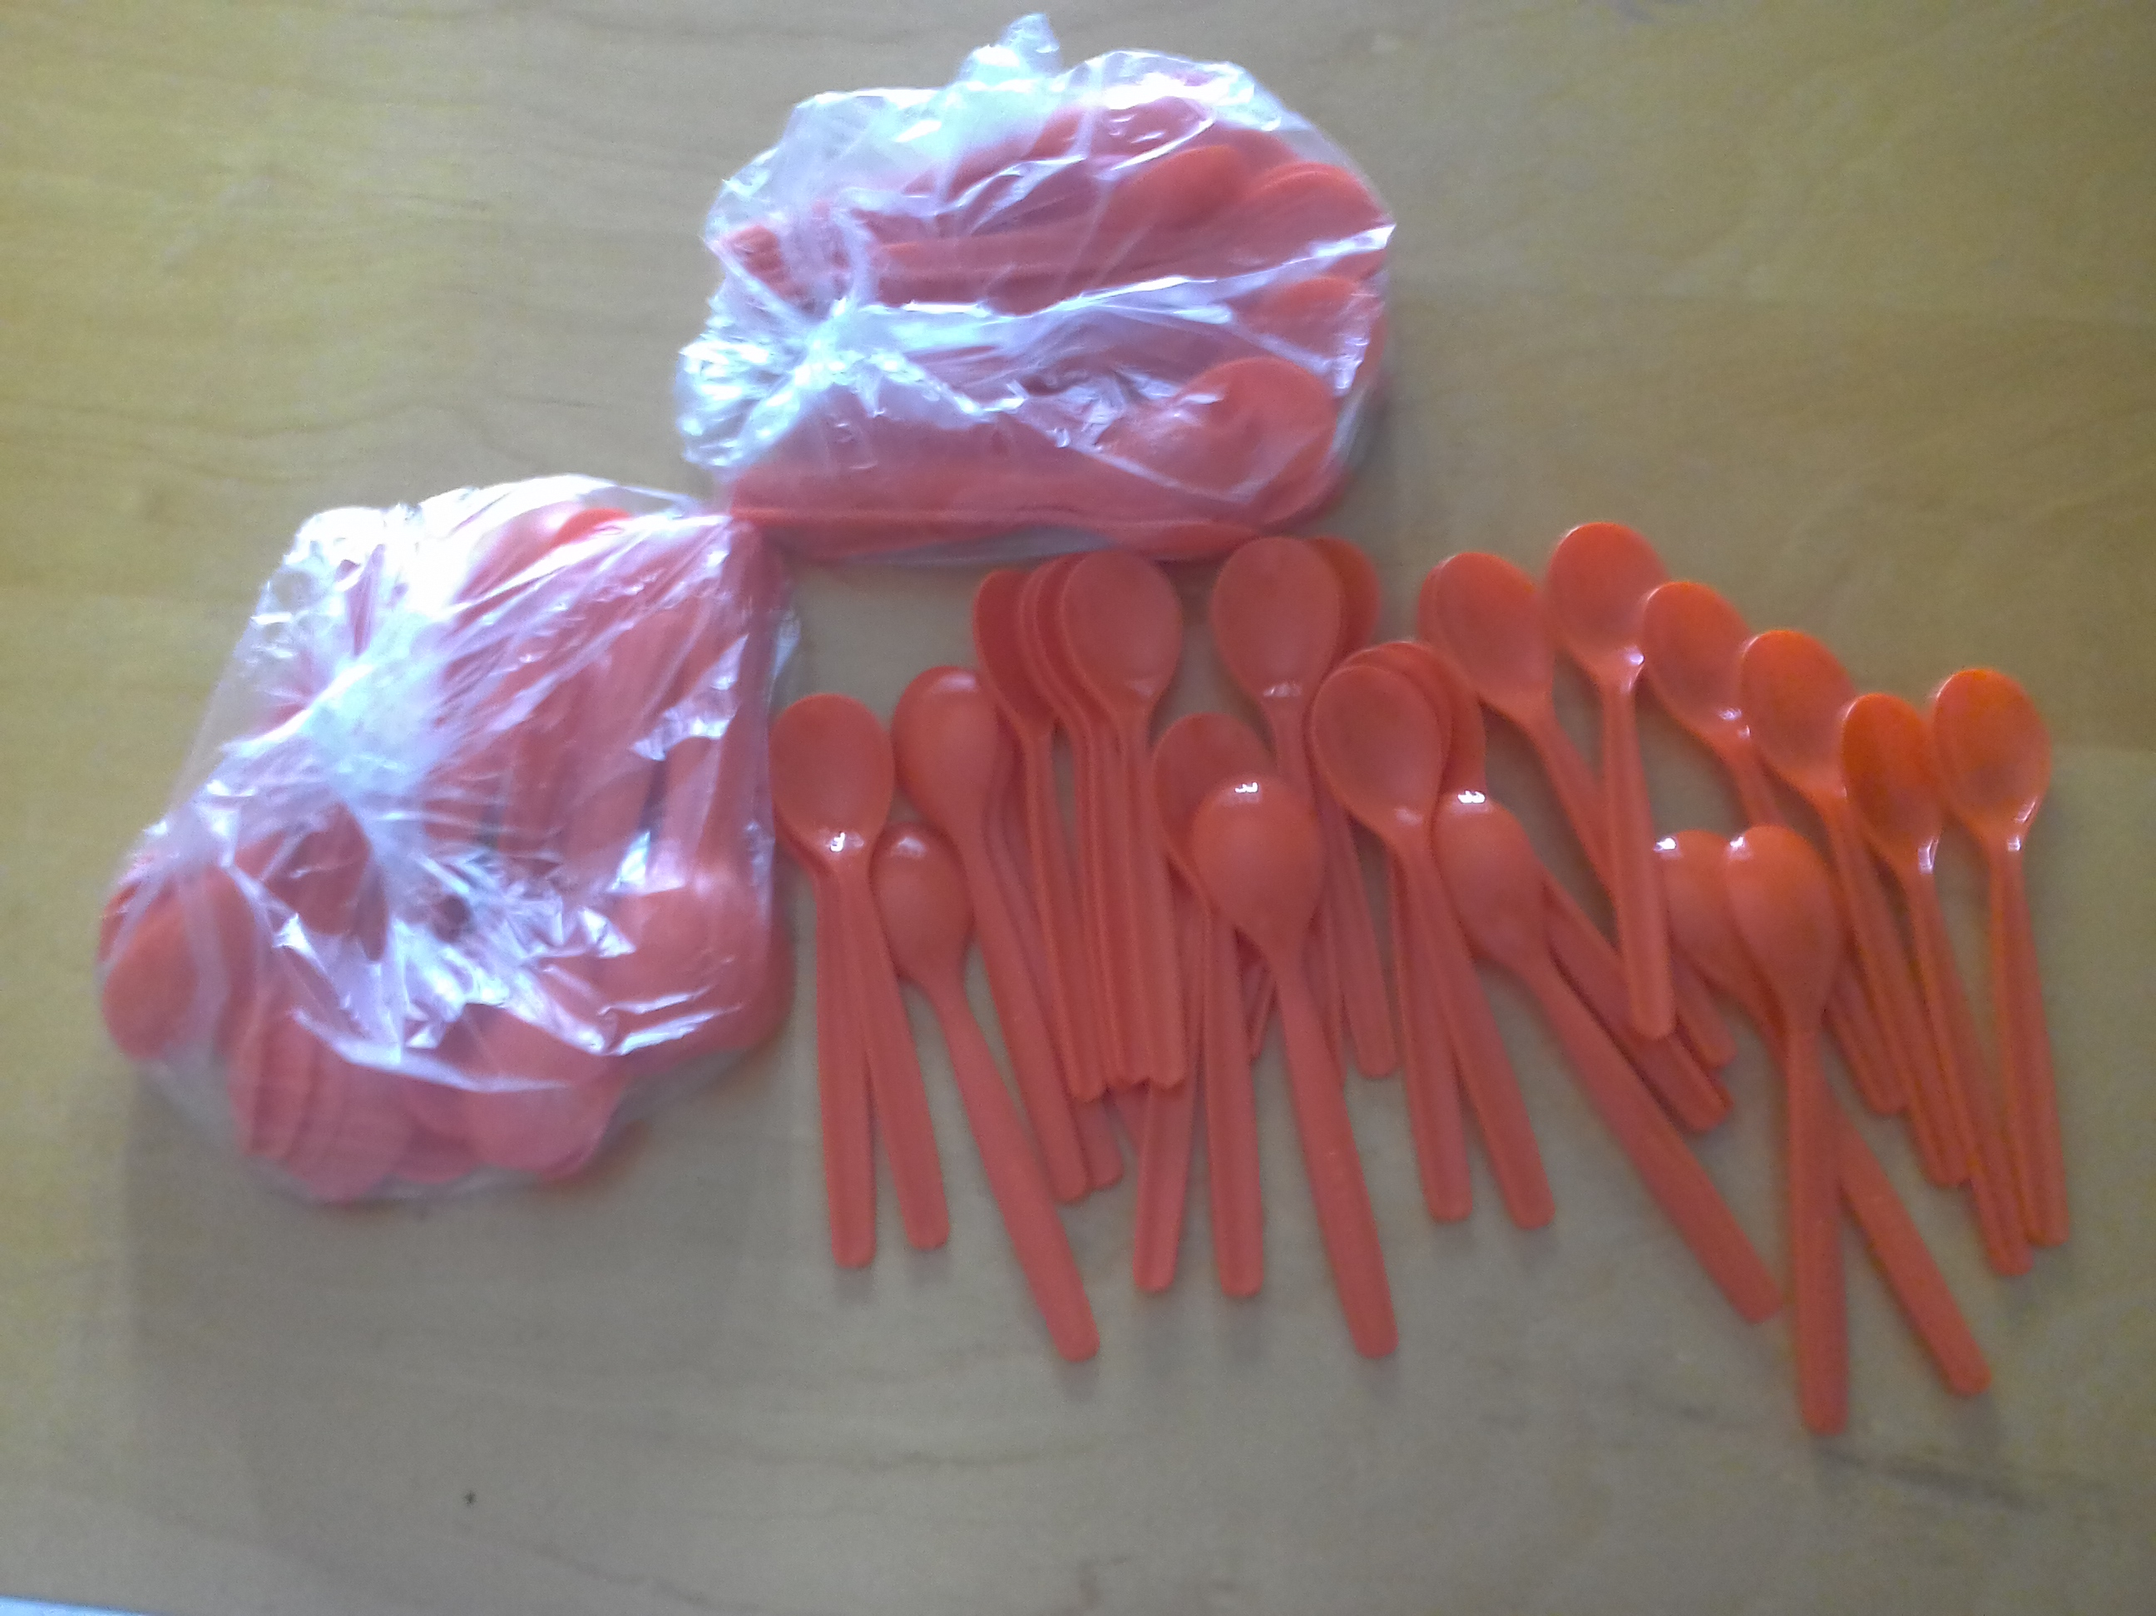
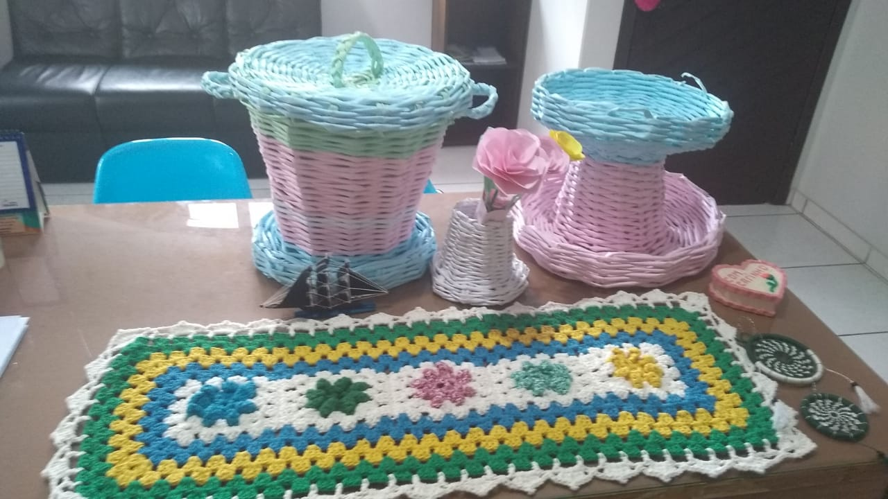
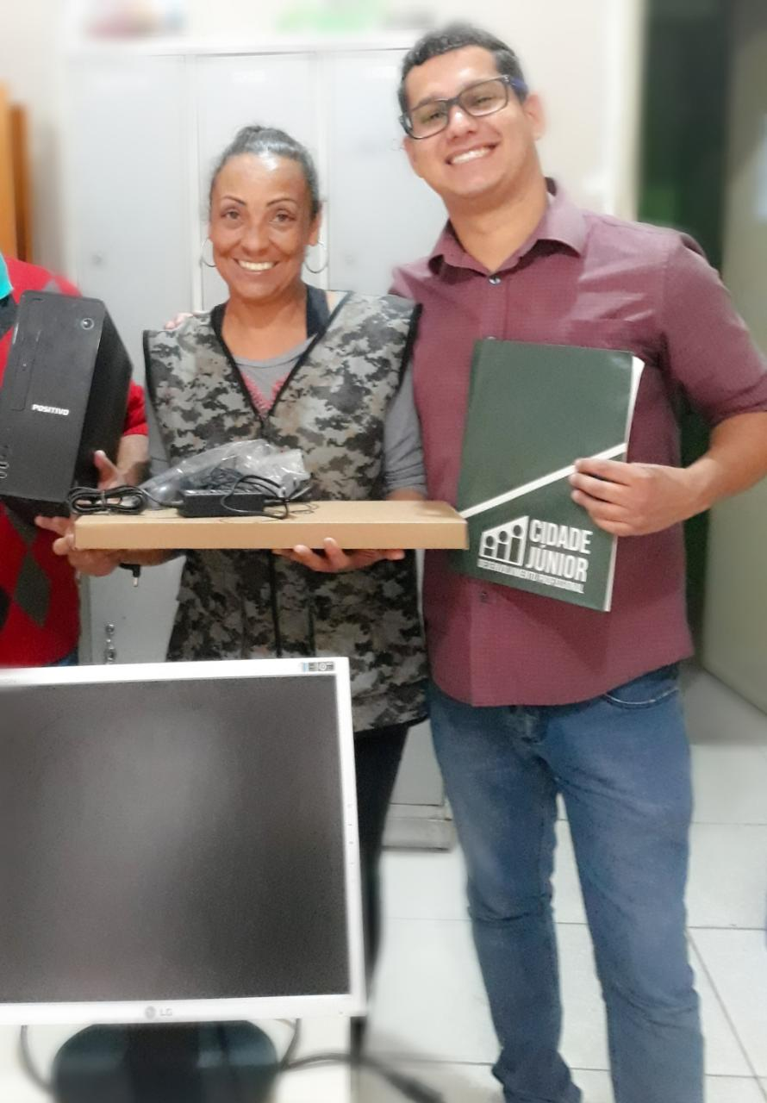
Trabalho em Rede: DEPEN/PR e Polícia Civil
* Auxílio na confecção das carteirinhas de Visita e Sacola aos familiares;
*Parceria com compra de canecas (reutilizáveis) e talheres (flexíveis) aos presos, material de higiene e limpeza, kit higiene(escova e gel dental, 03 sabonetes), café, açúcar e pão mensais, colchões, medicamentos, agasalhos, pequenos elétricos, material de artesanato, etc...
Doação de Computadores para confecção de Carteira de visita
Colheres reutilizáveis/flexíveis
Artesanato realizado pelos detentos
Entrega de agasalhos a Delegacia

Slide 18
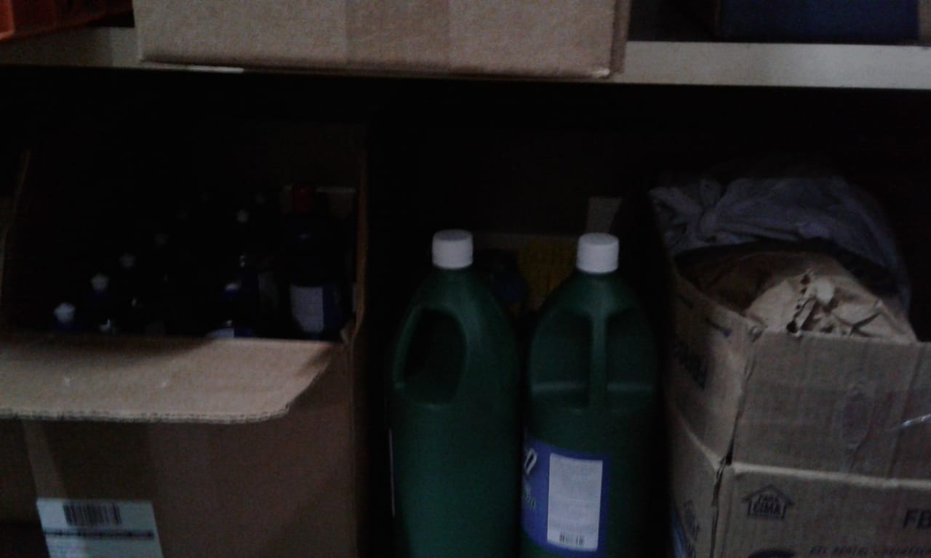
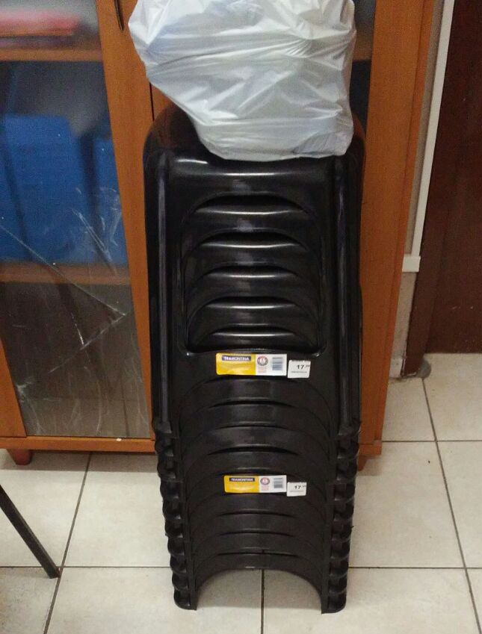
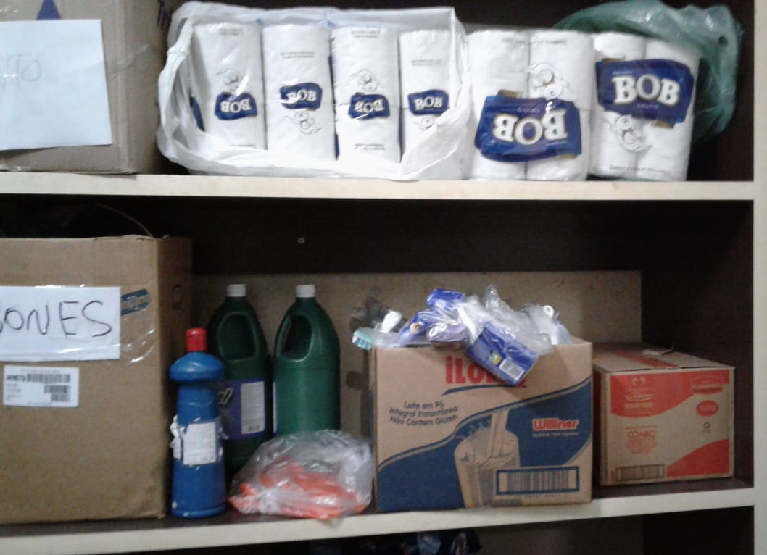
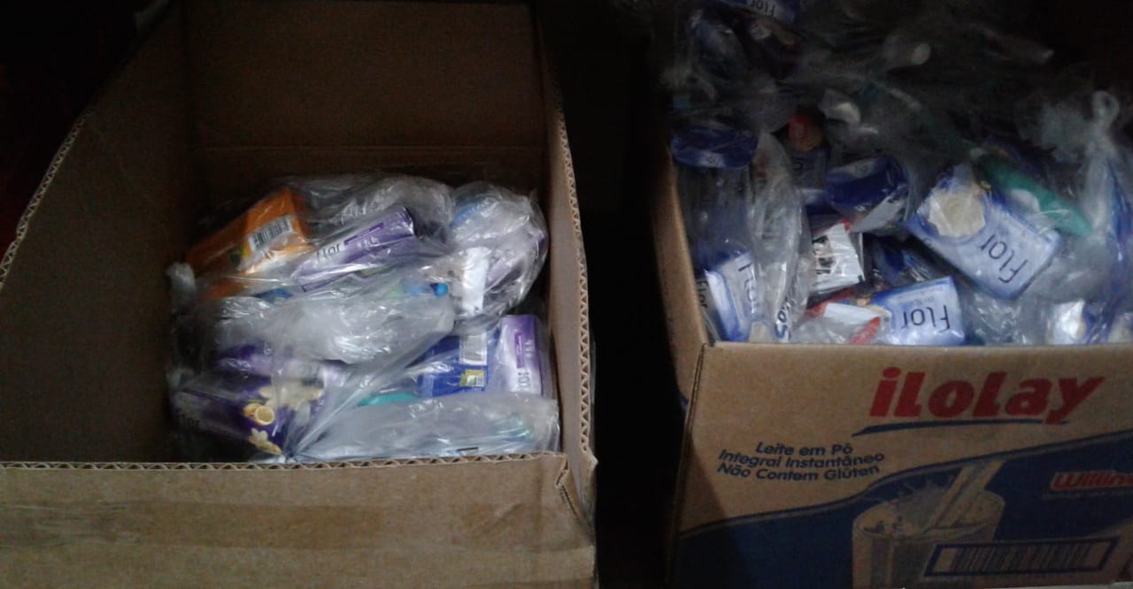
Materiais fornecidos para os presos na Delegacia

Slide 19


Slide 20
OBRIGADA!!

